Slide 1
从零学习OpenCV 4
讲师：冯振
Notes:
PPT课件字体建议：
封面标题：雅黑，44号字，小标题，24号
内容标题：雅黑，32号字，正文：雅黑，24号字

Slide 2
QR二维码识别原理
02.
二维码定位与识别的相关函数
Notes:
本课整体上可以分为3部分，第一部分就是整个系列课程的介绍，第二部分就是OpenCV的介绍与安装，最后一部分就是为本课程提供的学习交流的社群以及扩展资料。

Slide 3

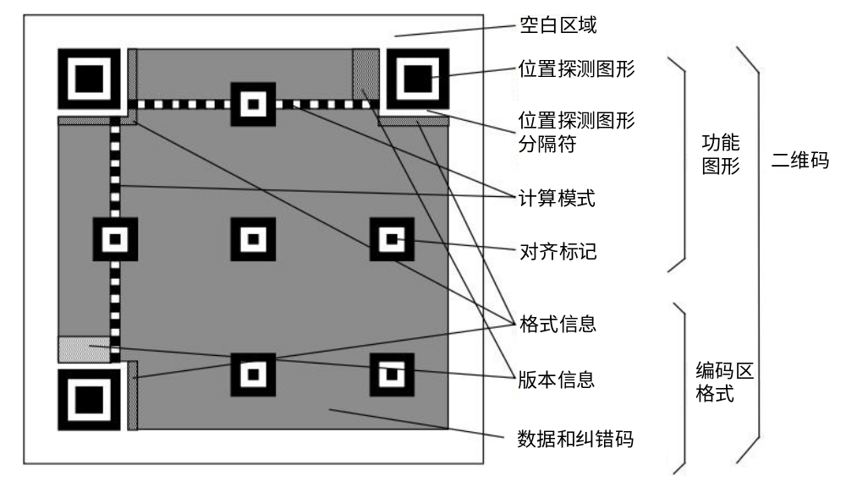
二维码识别原理

Slide 4

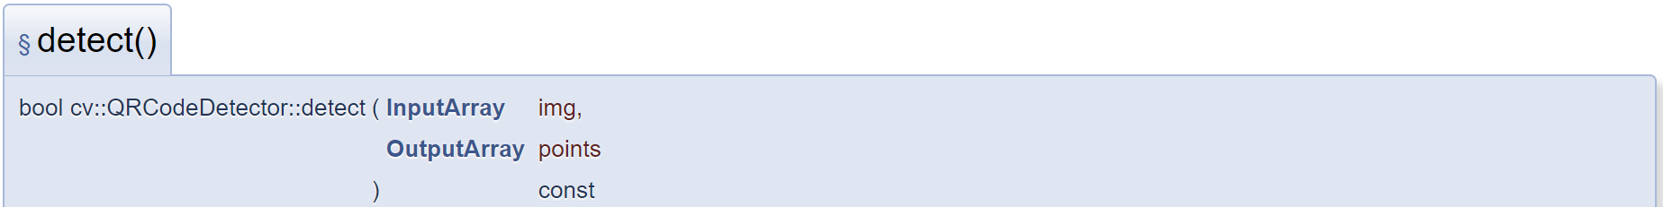
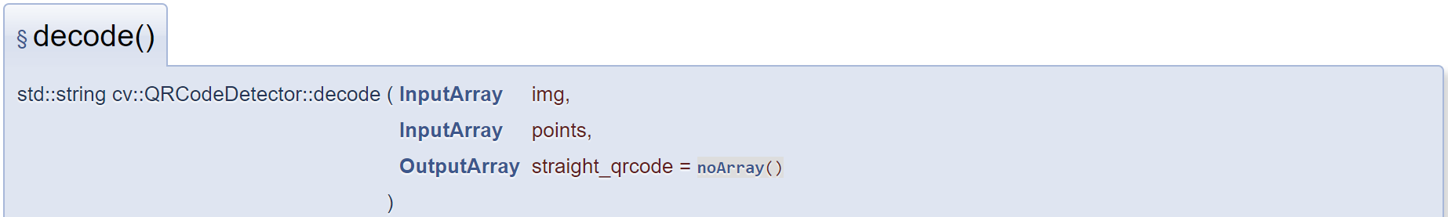
二维码定位函数与识别函数
img：待检测是否含有QR二维码的灰度图像或者彩色图像。
points：包含QR二维码的最小区域四边形的四个顶点坐标，即二维码的四个顶点坐标。
img：含有QR二维码的图像。
points：包含QR二维码的最小区域四边形的四个顶点坐标。
straight_qrcode：经过校正和二值化的QR二维码。

Slide 5
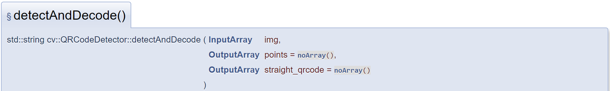

直接定位与识别函数
img：含有QR二维码的图像。
points：包含QR二维码的最小区域四边形的四个顶点坐标。
straight_qrcode：经过校正和二值化的QR二维码。

Slide 6

更多学习资源
关注微信公众号：小白学视觉

Slide 7
